Slide 1
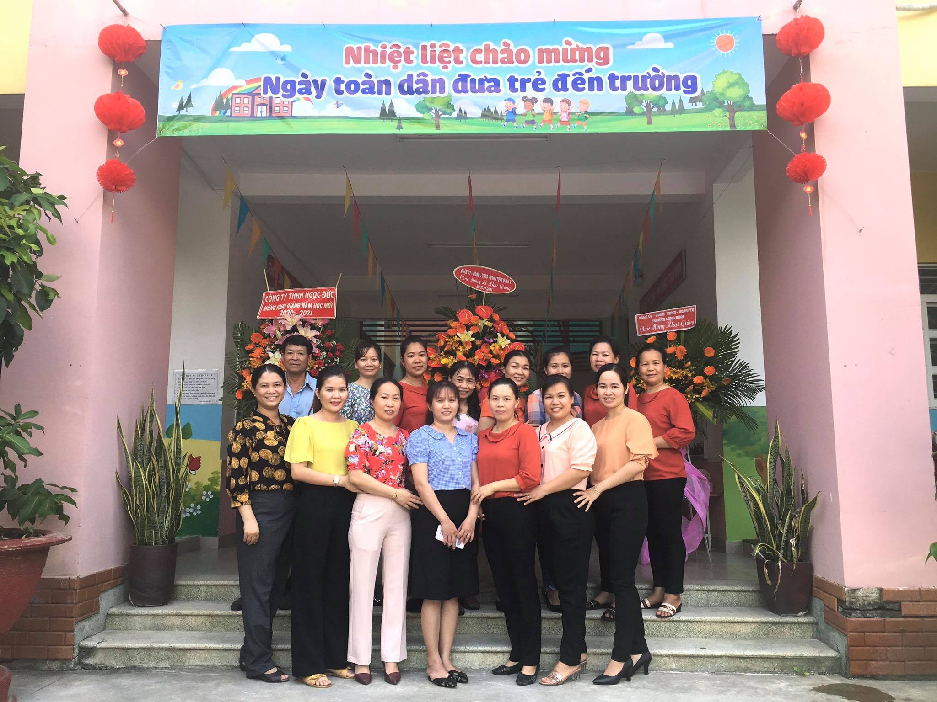
Tập thể sư phạm nhà trường

Slide 2
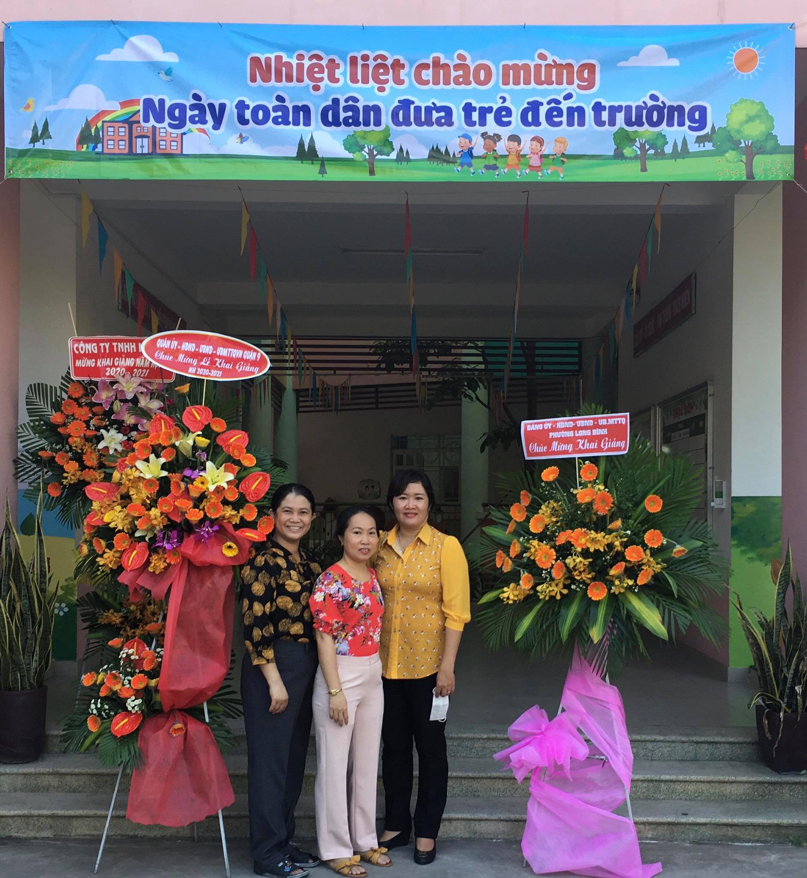
Bà Nguyễn Thị Thu Vân - đại diện lãnh đạo Phường Long Bình tặng hoa chức mừng ngày khai giảng.

Slide 3
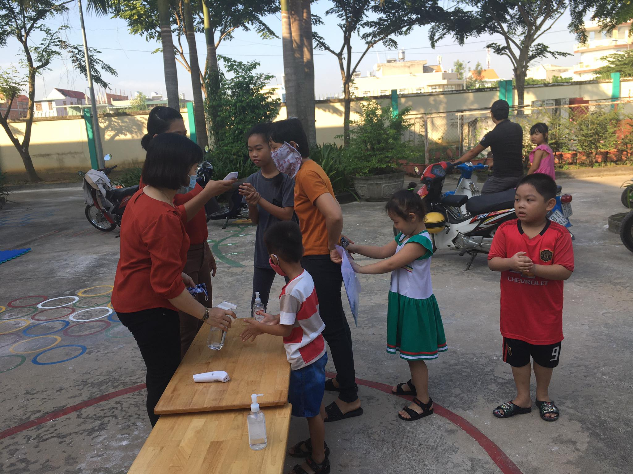
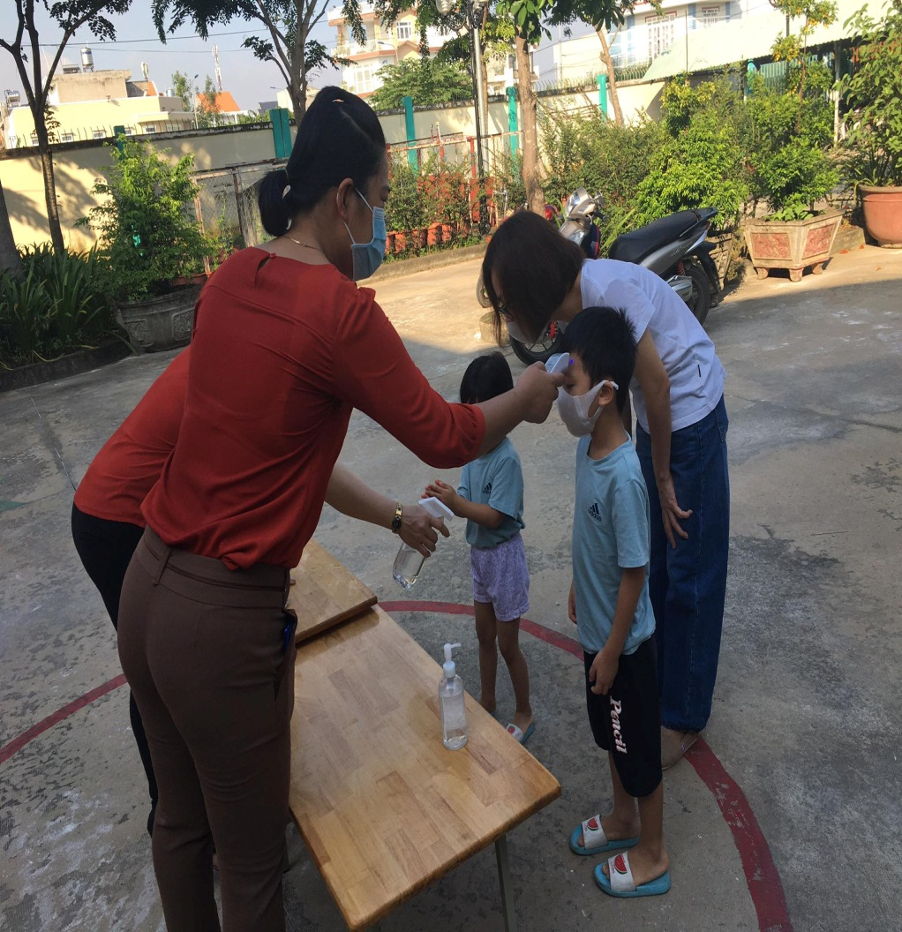
Học sinh và phụ huynh được đo thân nhiệt và rửa tay sát khuẩn tại cổng vào

Slide 4
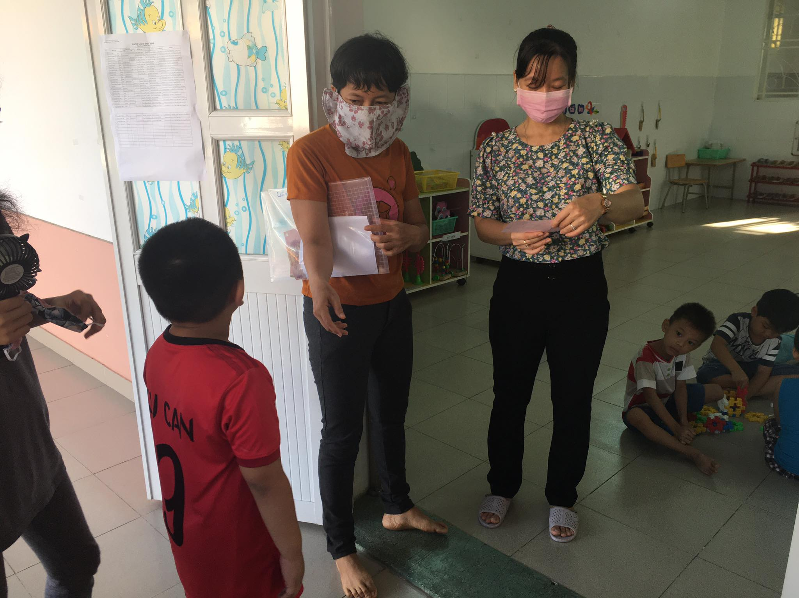
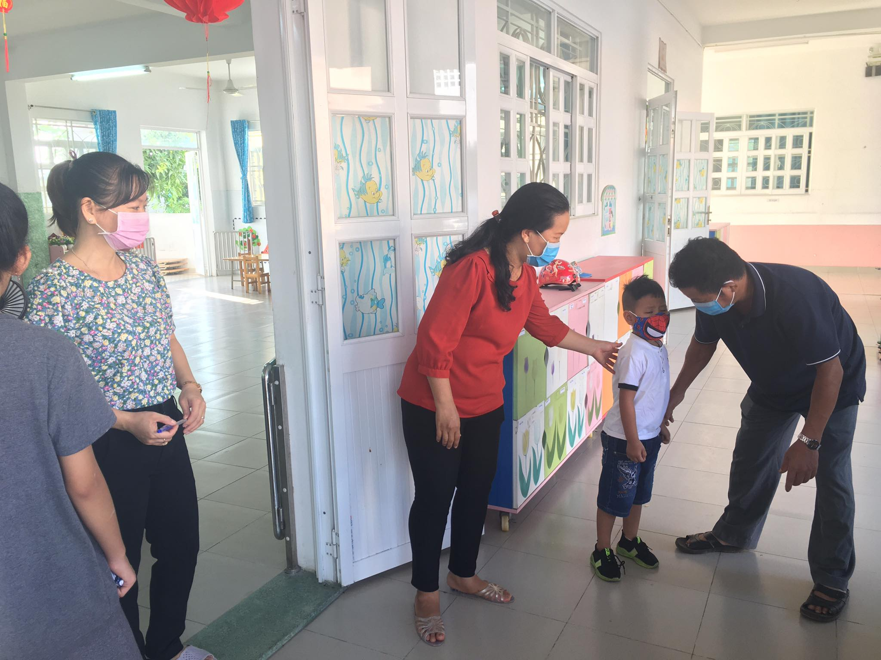
Phụ huynh đưa trẻ vào lớp

Slide 5
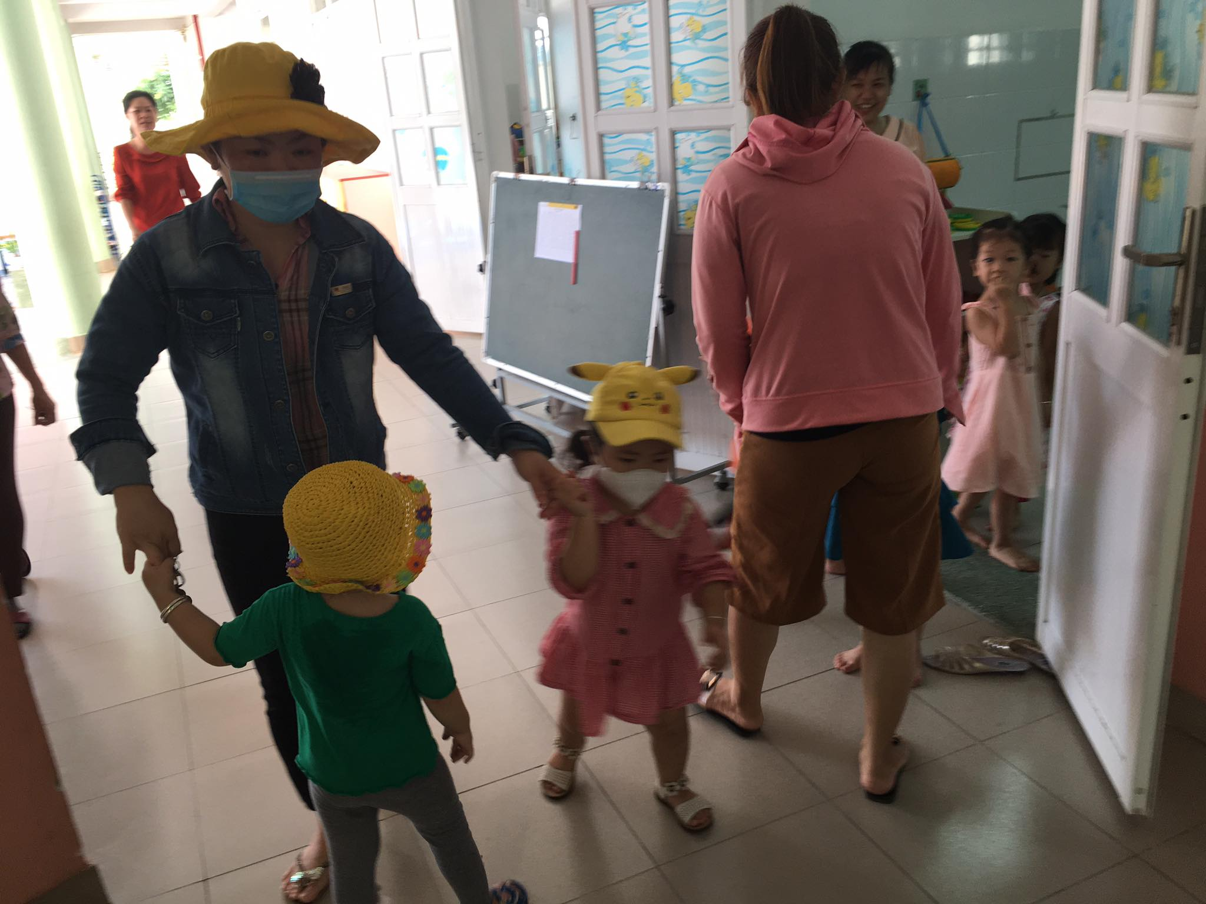

Slide 6
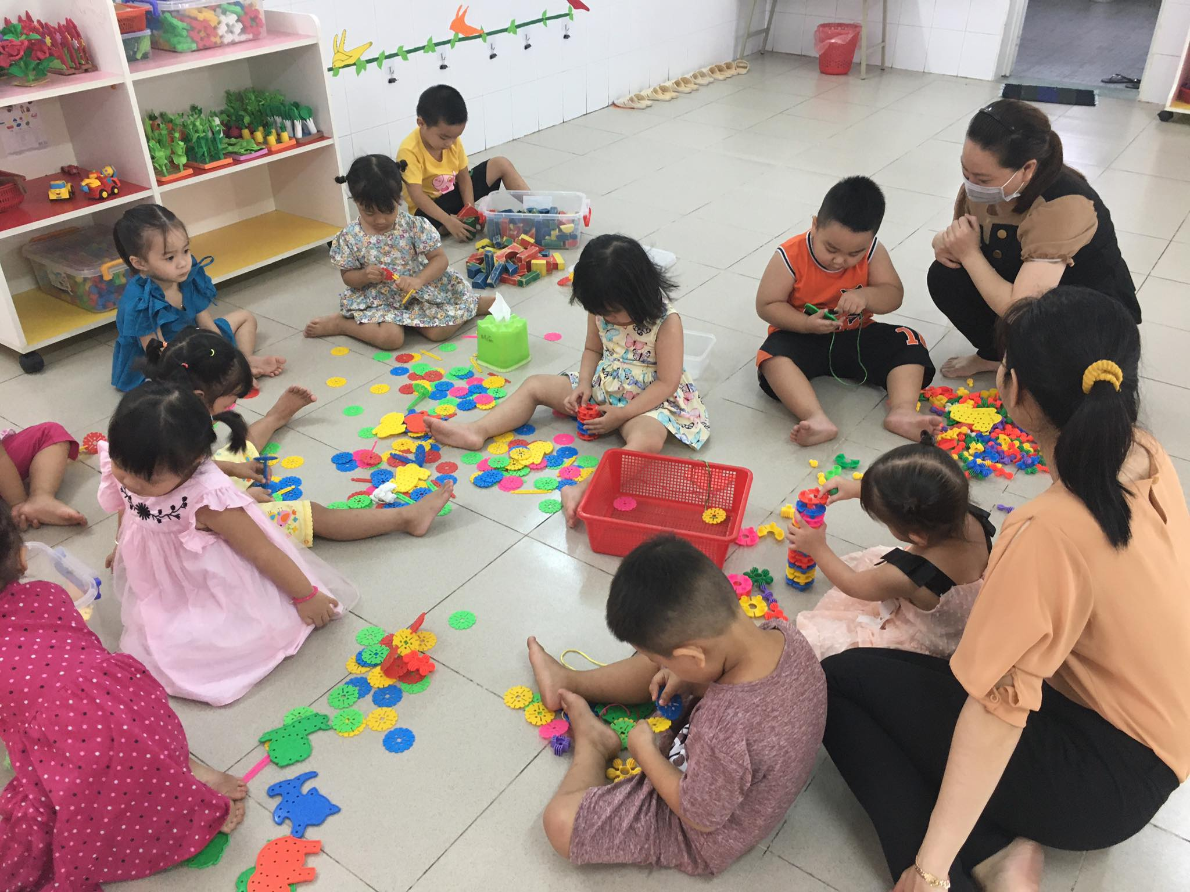

Slide 7
